Slide 1
第六节
第七章
高阶线性微分方程解的结构
一、二阶线性微分方程
二、线性齐次方程解的结构
三、线性非齐次方程解的结构

Slide 2



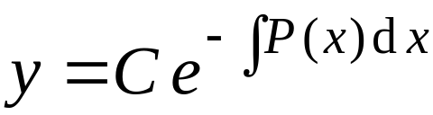
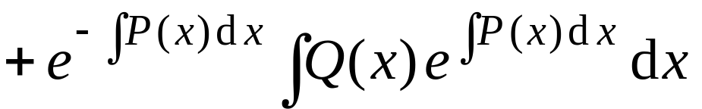

n 阶线性微分方程的一般形式为
一、二阶线性微分方程
时, 称为非齐次的 ;
时, 称为齐次的.
复习: 一阶线性方程
通解:
齐次方程通解Y
非齐次方程特解

Slide 3



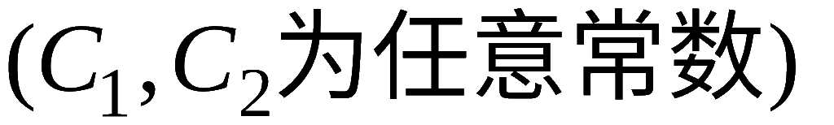










二、线性齐次方程解的结构
定理1.
是二阶线性齐次方程
的两个解,
也是该方程的解.
(叠加原理)
证:
代入方程左边, 得
证毕

Slide 4

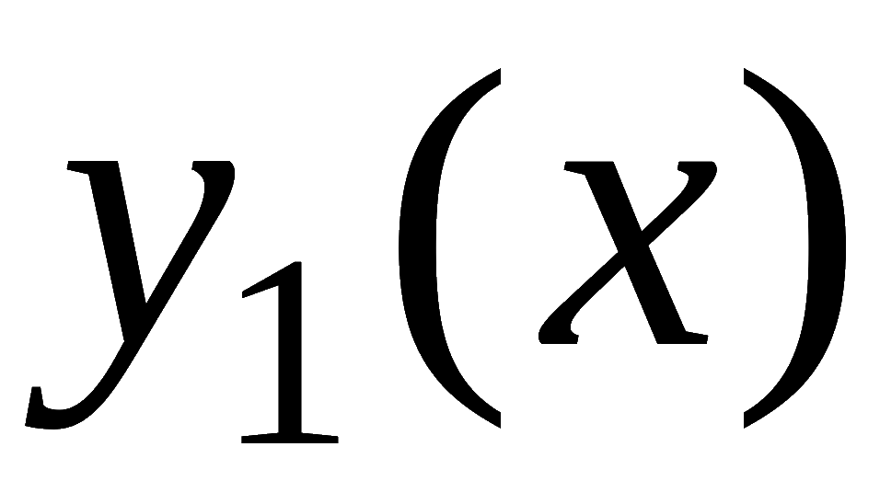
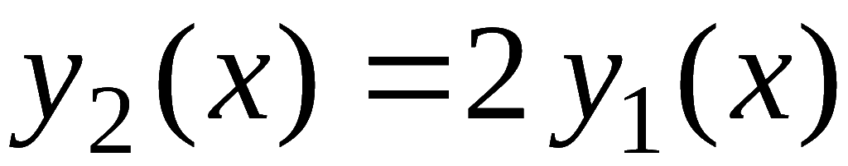
说明:
不一定是所给二阶方程的通解.
例如,
是某二阶齐次方程的解,
则
也是齐次方程的解
但是
并不是通解
为解决通解的判别问题,
下面引入函数的线性相关与
线性无关概念.

Slide 5

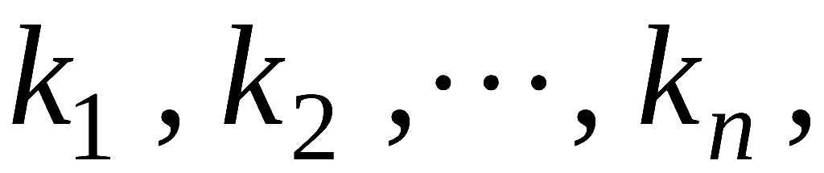
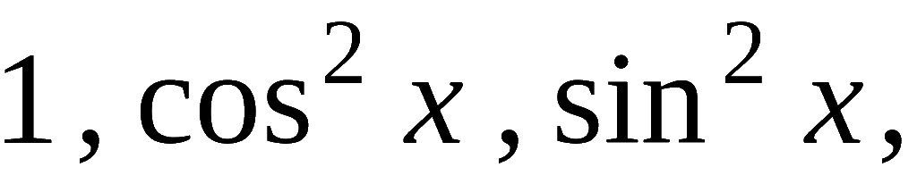
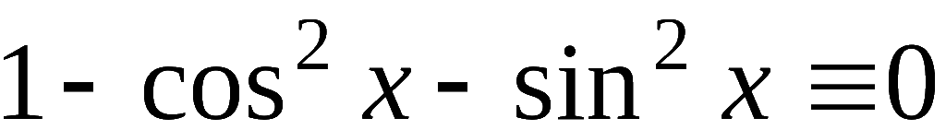
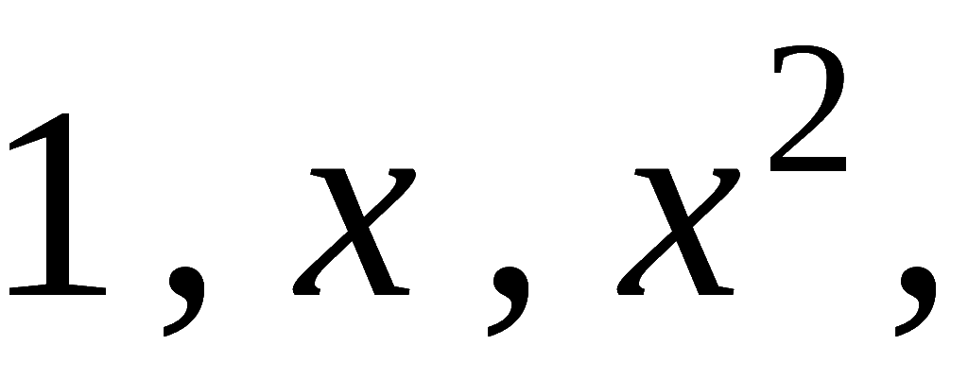
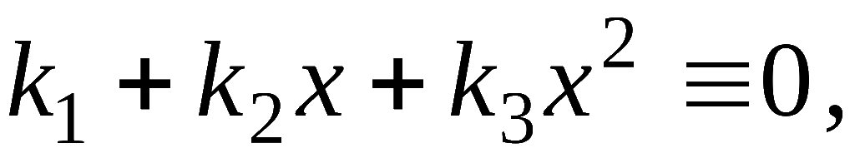
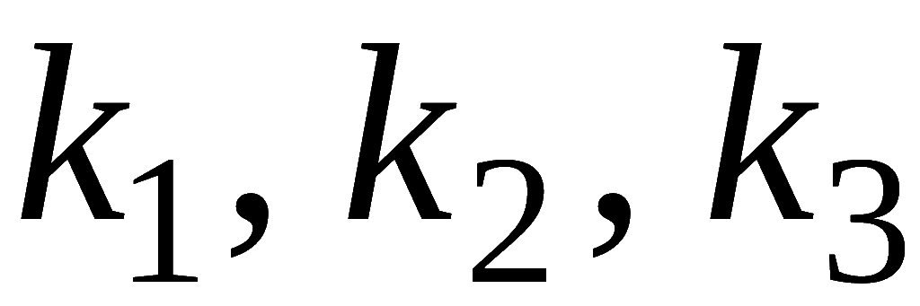
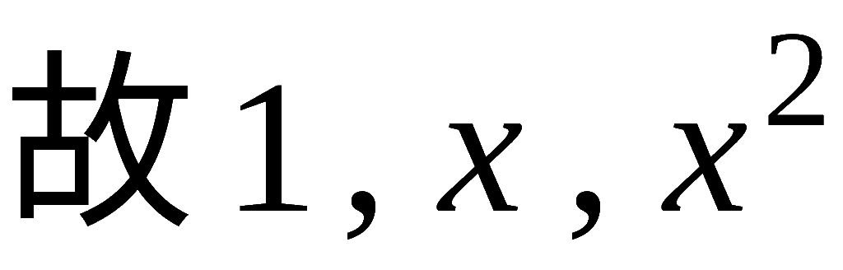
定义:
是定义在区间 I 上的
n 个函数,
若存在不全为 0 的常数
使得
则称这 n个函数在 I 上线性相关,
否则称为线性无关.
例如，
在(−∞ , +∞ )上都有
故它们在任何区间 I 上都线性相关;
又如，
若在某区间 I 上
则根据二次多项式至多只有两个零点 ,
可见
必需全为 0 ,
在任何区间 I 上都 线性无关.

Slide 6
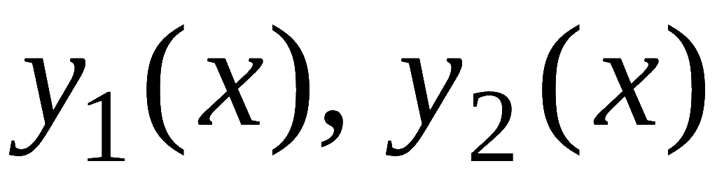
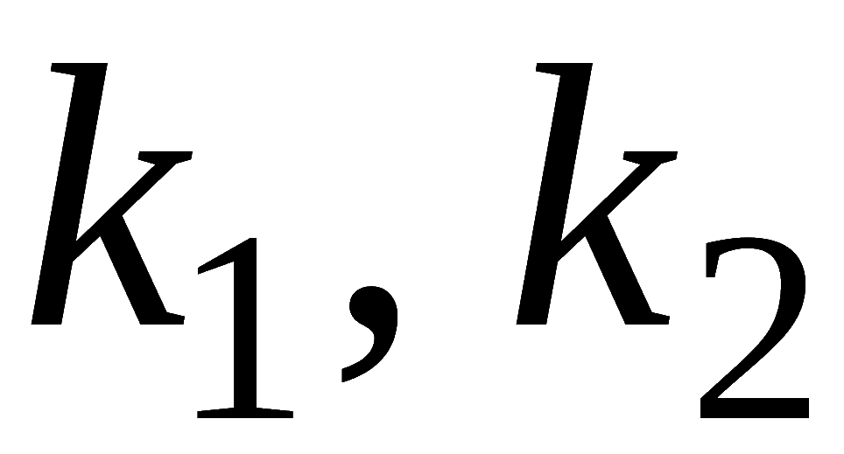
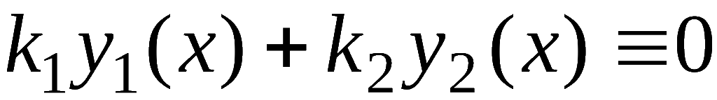
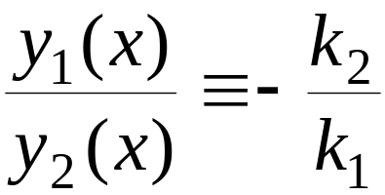
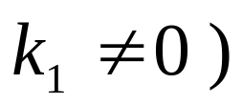
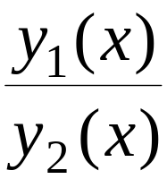

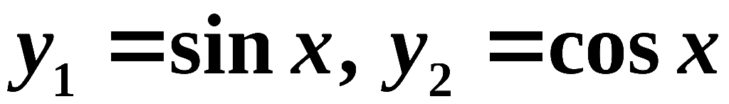
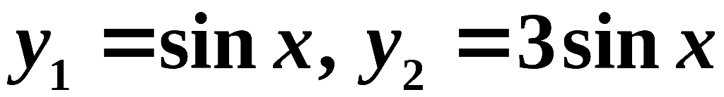
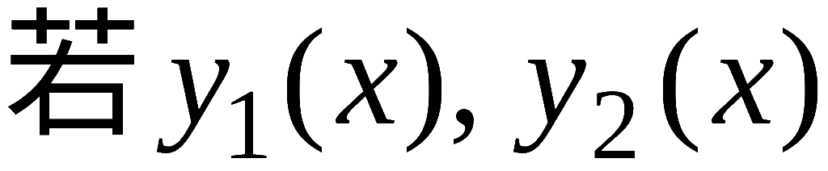
两个函数在区间 I 上线性相关与线性无关的充要条件:
线性相关
存在不全为 0 的
使
( 无妨设
线性无关
常数
例如，
在 R 上线性无关；
在 R 上线性相关
思考:
中有一个恒为 0, 则
必线性
相关

Slide 7
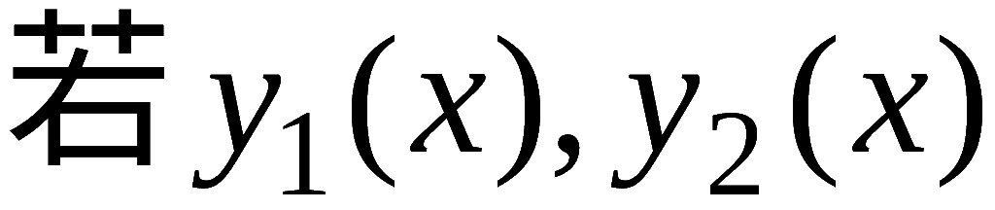


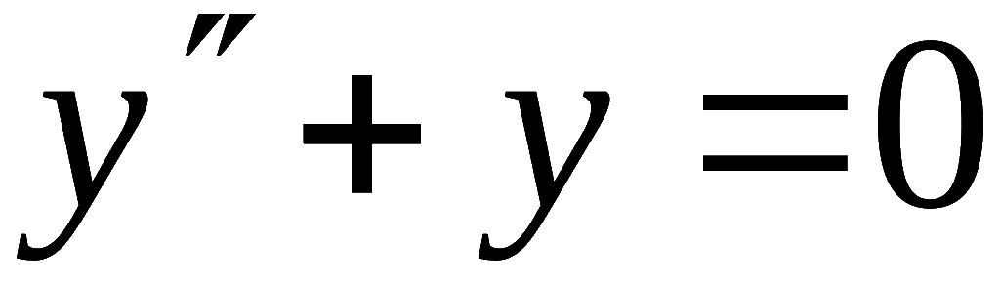
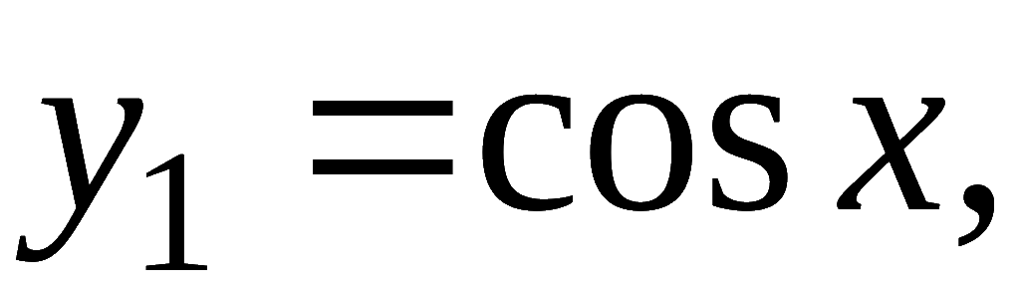
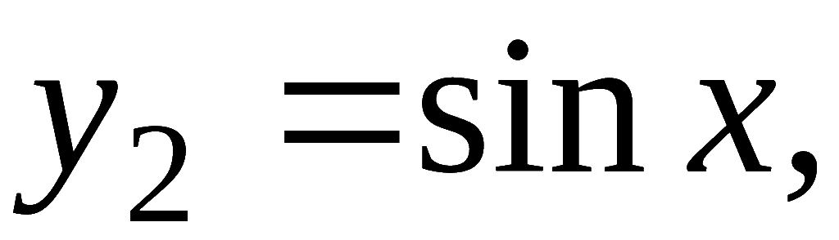
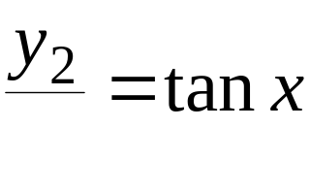

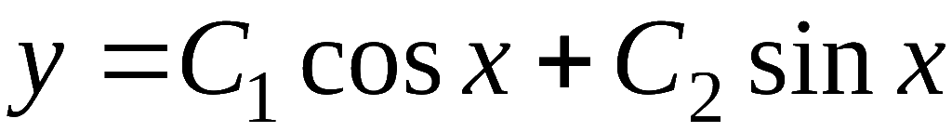
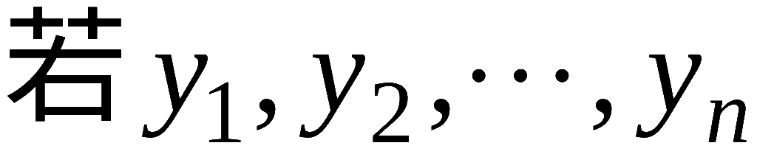
定理 2.
是二阶线性齐次方程的两个线
性无关特解, 则
数) 是该方程的通解.
(自证)
例如, 方程
有特解
且
常数,
故方程的通解为
推论.
是 n 阶齐次方程
的 n 个线性无关解,
则方程的通解为

Slide 8
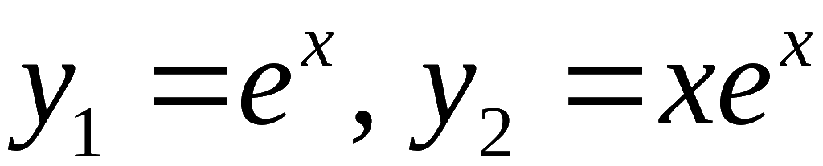


例1. 验证
疑问：这两个解是怎么得到的？

Slide 9

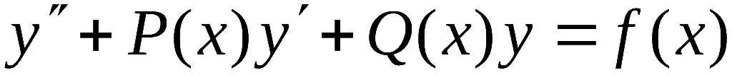




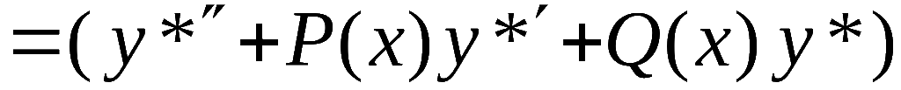


三、线性非齐次方程解的结构
定理 3.
是二阶非齐次方程
①
的一个特解,
Y (x) 是相应齐次方程的通解,
则
②
是非齐次方程的通解 .
证: 将
代入方程①左端, 得
Notes:
运行时, 点击按钮“复习”, 可显示一阶线性方程解的结构.

Slide 10

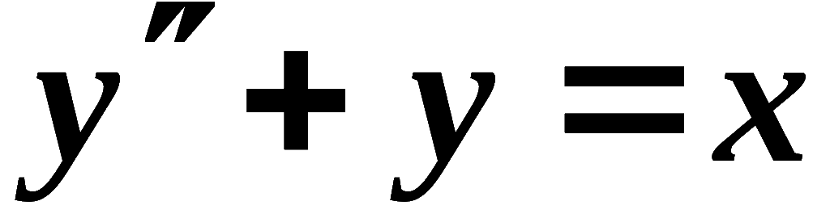
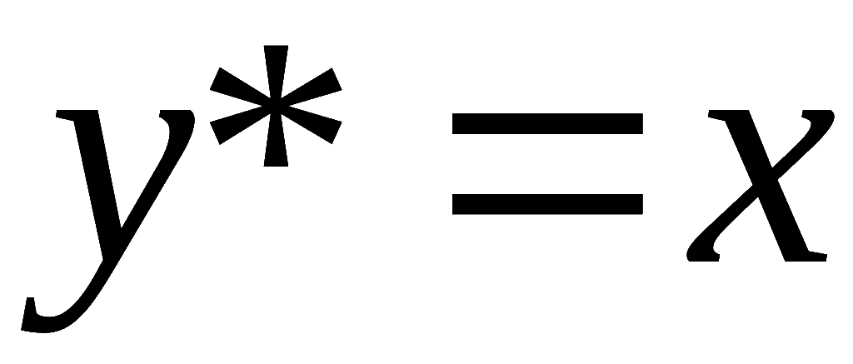
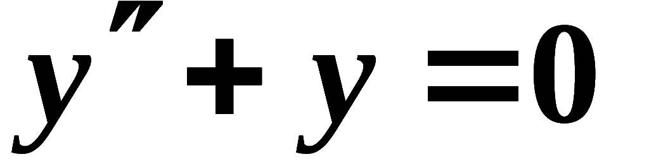

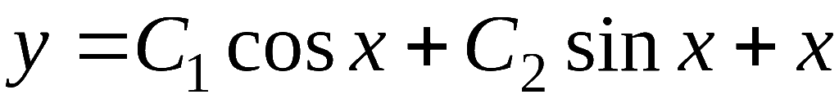
是非齐次方程的解,
又Y 中含有
两个独立任意常数,
因而 ② 也是通解 .
证毕
例如, 方程
有特解
对应齐次方程
有通解
因此该方程的通解为

Slide 11
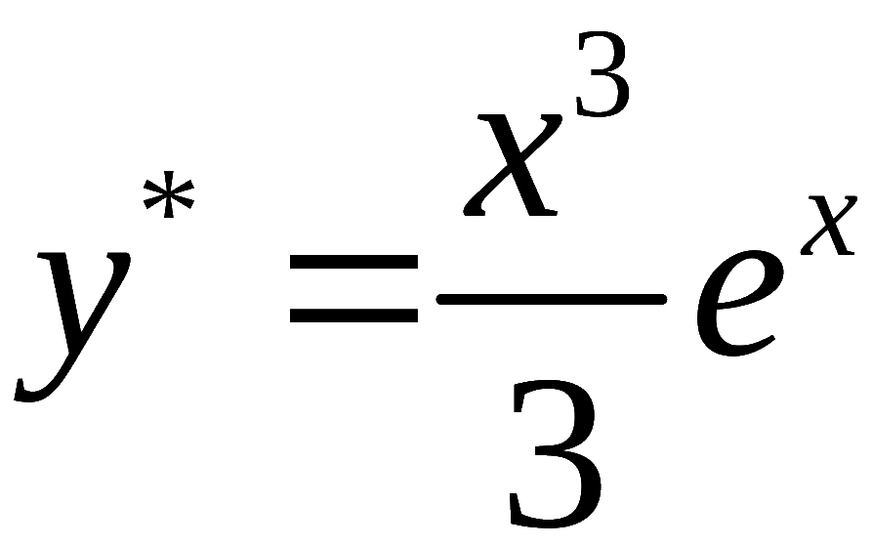
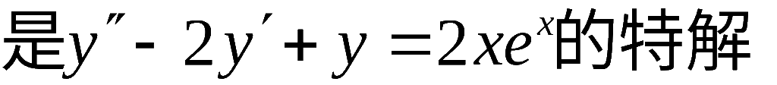

例2. 验证
根据例1

Slide 12
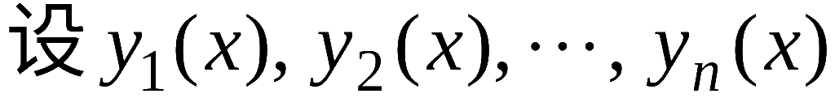
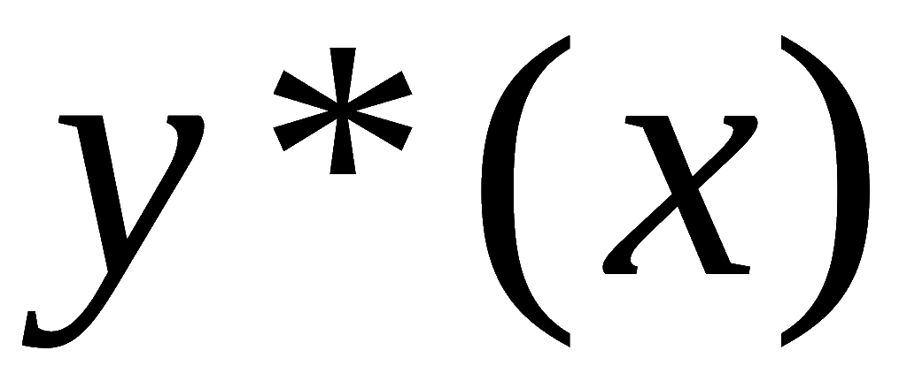
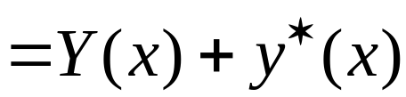
推广定理 3.
给定 n 阶非齐次线性方程
是对应齐次方程的 n 个线性
无关特解,
是非齐次方程的特解,
则非齐次方程
的通解为
齐次方程通解
非齐次方程特解

Slide 13
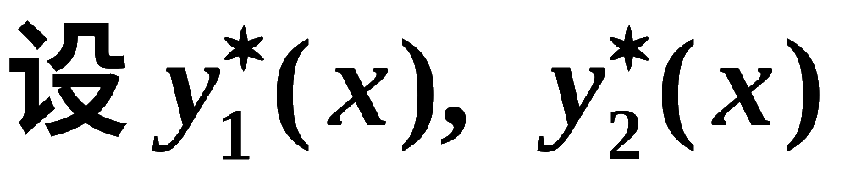
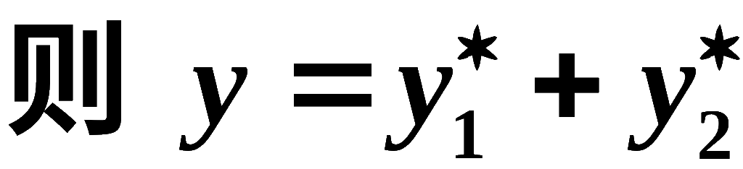
定理 4.
分别是方程
和
的特解,
是方程
的特解. (非齐次方程之解的叠加原理)

Slide 14
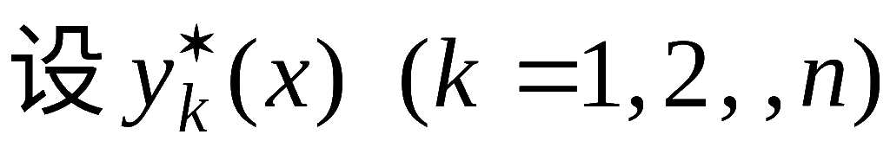
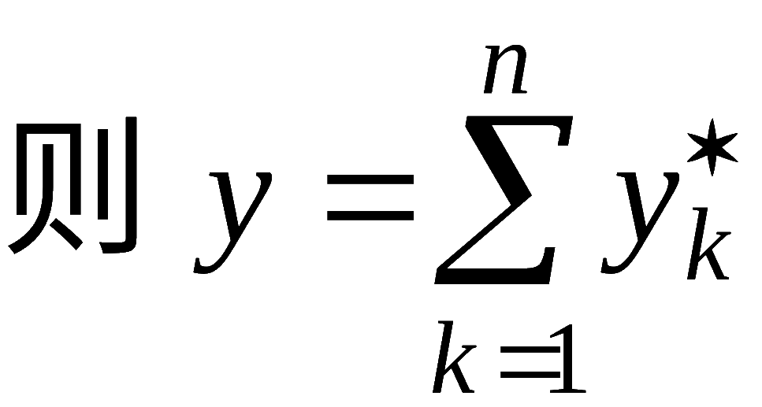
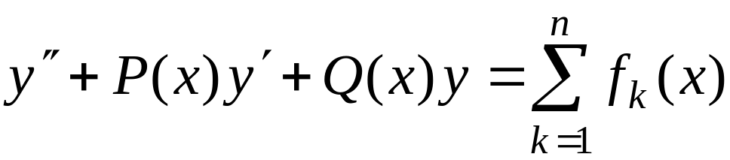
推广定理 4.
分别是方程
的特解,
是方程
的特解.

Slide 15
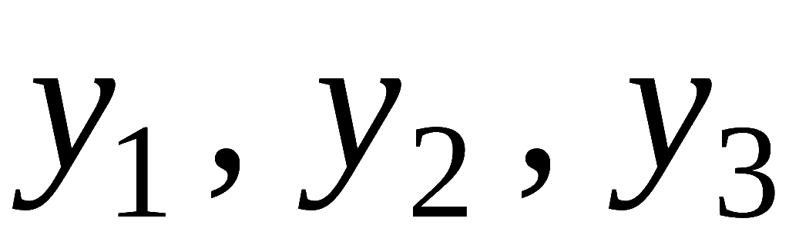



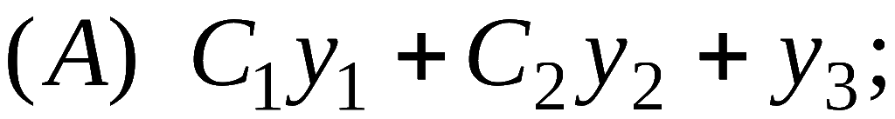

例3.
设线性无关函数
都是二阶非齐次线
性方程
的解,
是任意
常数, 则该方程的通解是 ( ).
(89 考研 )
提示:
都是对应齐次方程的解,
二者线性无关 . (反证法可证)

Slide 16

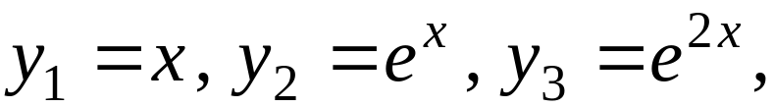


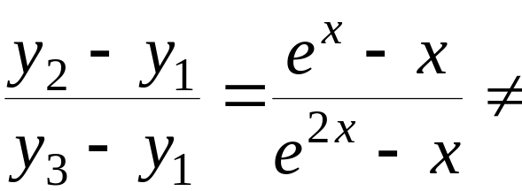
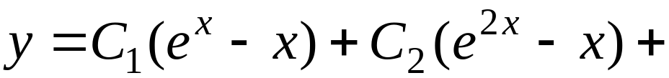




例4.
已知微分方程
有三
个解
求此方程满足初始条件
的特解 .
解:
是对应齐次方程的解,
且
常数
因而线性无关,
故原方程通解为
代入初始条件
故所求特解为

Slide 17
作业
P337 习题7-6
1（2）（5）（8）
3
4（3）

